Slide 1
Tilakatsaus
Paatti-projekti
10. kokous
8.5.2012

Slide 2
Mitä on tehty?
Suunnittelua
Toteutusta
Testausta

Slide 3
Mitä seuraavaksi?
Suunnittelua
Toteutusta
Testausta
Refaktorointia
Raportointia

Slide 4
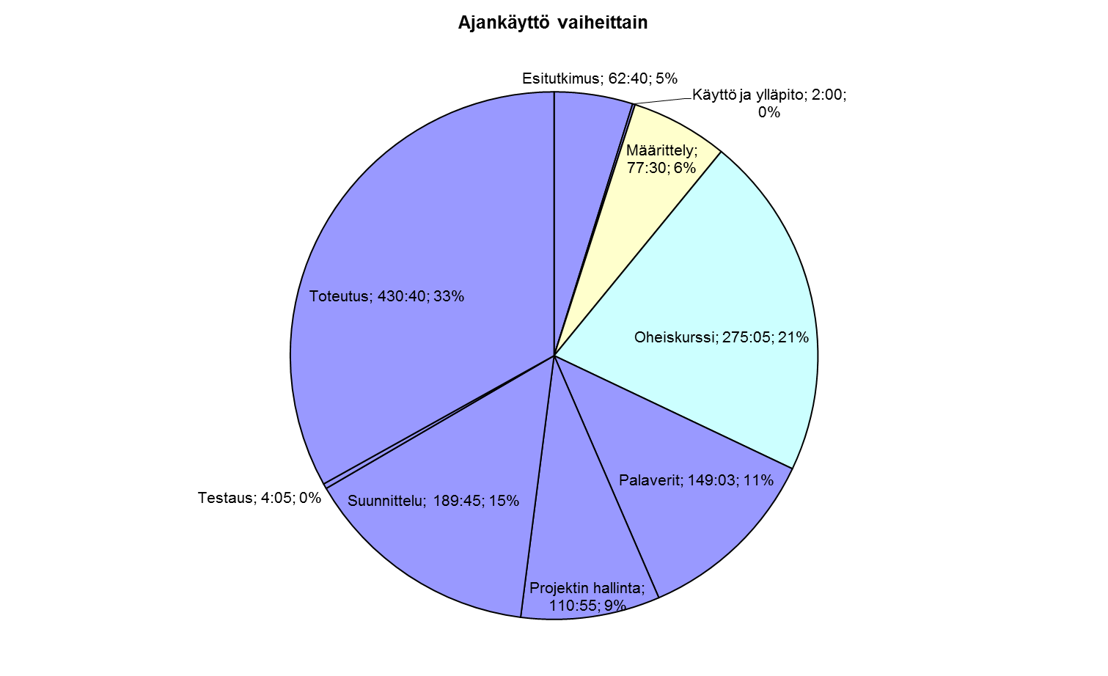
Ajankäyttö vaiheittain, viikot 4-18

Slide 5
Ajankäyttö viikoittain

Slide 6
Ajankäyttö viikoittain

